Slide 1
Git e
Github
Guia básico de utilização

Slide 2



Primeiramente VCS
Sistema de controle de versões
Software que gerencia diferentes versões de um documento qualquer.

Slide 3
Vantagens do controle de versões
Controle do histórico;
Trabalho em equipe;
Marcação e resgate de versões estáveis;
Ramificação do projeto;

Slide 4
Git
Criado em 2005 por Linus Torvalds;
Utilizado para o projeto de kernel linux;
VCS mais utilizado;

Slide 5
git config --global user.name "Nome"
git config --global user.email "seu_email"
Antes de começar...

Slide 6
criando um novo repositório crie uma nova pasta, abra-a no terminal e execute o comando
para criar um novo repositório.
git init

Slide 7
Fluxo de trabalho
Seus repositórios locais consistem em três "árvores" mantidas pelo git.
A primeira delas é sua Working Directory que contém os arquivos vigentes.
A segunda Index que funciona como uma área temporária.
Finalmente a HEAD que aponta para o último commit (confirmação) que você fez.

Slide 8
adicionar & confirmar
Você pode propor mudanças (adicioná-las ao Index) usando
Este é o primeiro passo no fluxo de trabalho básico do git. Para realmente confirmar estas mudanças (isto é, fazer um commit), use
Agora o arquivo é enviado para o HEAD, mas ainda não para o repositório remoto.
git add <nome_do_arquivo>
git commit -m "comentários das alterações"

Slide 9
Na prática...
Diretório de trabalho
Arquivos vigentes
Index
Area temporaria
HEAD
Confirmação
git add
git commit
Notes:
Utilizar diagrama de classes para exemplificar os trabalhos que ocorrem nos comandos do git

Slide 10
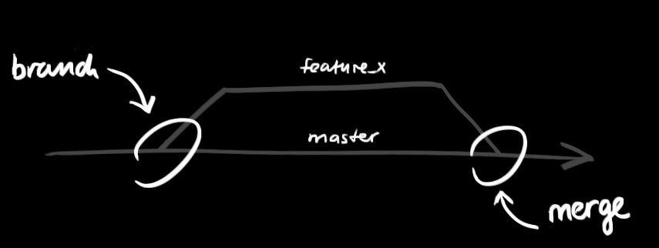
Ramificando...
Branches ("ramos") são utilizados para desenvolver funcionalidades isoladas umas das outras. O branch master é o branch "padrão" quando você cria um repositório. Use outros branches para desenvolver e mescle-os (merge) ao branch master após a conclusão.

Slide 11
git branch
git checkout
git stash
git merge

Slide 12

Github
Utiliza o controle de versionamento Git;
Serviço web de hospedagem de projetos;
Rede Social para desenvolvedores;

Slide 13


Slide 14






Quem usa git e github ...

Slide 15


Concorrentes..

Slide 16
Criando um perfil no Github
http://github.com

Slide 17
Associando uma chave...
ssh-keygen -t rsa -C "email_cadastrado_no_github@email.com"
(informe uma senha)
notepad ~/.ssh/id_rsa.pub
Teste a conexão (ssh -T git@github.com)

Slide 18
Criando repositórios remotos
git remote add origin <url_repositório>
git push origin master

Slide 19
Git e
Github
Guia básico de utilização

